Slide 1
Λαπαροσκοπική Επιμήκης Γαστρεκτομή
Ενδείξεις-Τεχνική-Παγίδες-Αποτελέσματα
Βάρσος Παναγιώτης
Επιμ Β Χειρουργικής

Slide 2
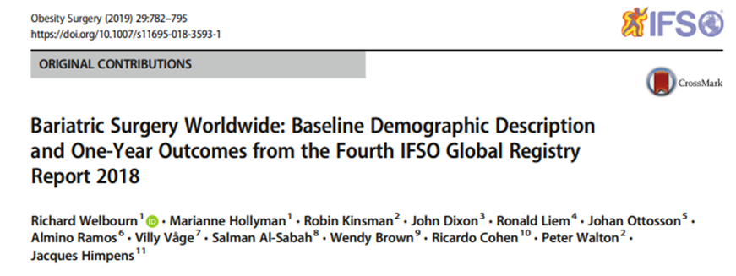

Slide 4
Μηχανισμός Δράσης
Μείωση όγκου στομάχου
Παρουσία πυλωρού
Μείωση Γκρελίνης
Κορεσμός
Μείωση όρεξης
Αύξηση PYY και GLP-1
Αύξηση χολικών οξέων
Notes:
Both restriction and hormonal modulation achieve weight loss following sleeve gastrectomy. Reduction in stomach size with sleeve
resection restricts distention and increases the patient's satiety (decreasing meal portion size) [14]. This restriction is further facilitated
by the natural band effect of the pylorus, which maintains intact during the sleeve gastrectomy. As early evidence suggests, sleeve gastrectomy
surgery reduced the hunger feeling of patient. This might be attributed to the decreasing serum levels of ghrelin, a hormone produced mainly by
P/D1 cells, which stimulates hunger feelin

Slide 5
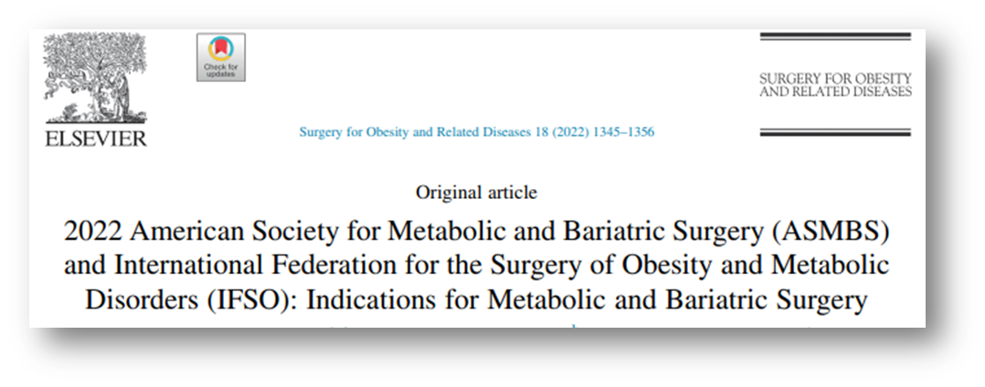
Ενδείξεις
BMI ≥ 35 Kg/m²
ΒΜΙ 30-35 Κg/m² + μεταβολικό σύνδρομο
Υψηλού κινδύνου
Μεταμοσχευμένους/Υποψήφιους για μεταμόσχευση
Ασθενείς με ΙΦΝΕ
Super Obese BMI > 50
Καπνιστές/ΜΣΑΦ

Slide 6
ΑΝΤΕΝΔΕΙΞΕΙΣ
Αδυναμία να ανεχθεί την αναισθησία
Διαταραχές πηκτικότητας
Σοβαρό ψυχιατρικό νόσημα

Slide 7
Πλεονεκτήματα
Τεχνικά ‘’εύκολη΄΄επέμβαση /Μικρότερη καμπύλη εκμάθησης
Καλά αποτελέσματα για απώλεια βάρους και ύφεση ΣΔ
Αποφυγή παράκαμψης
Λιγότερες θρεπτικές επιπλοκές
Αποφυγή ξένου σώματος
Δεν επηρεάζεται η συνέχεια του γαστρεντερικού σωλήνα
Μικρότερος χρόνος χειρουργείου
Ασφαλέστερη σε υψηλού κινδύνου / ΒΜΙ > 50
Μετατροπή σε άλλες επεμβάσεις επί αποτυχίας

Slide 8
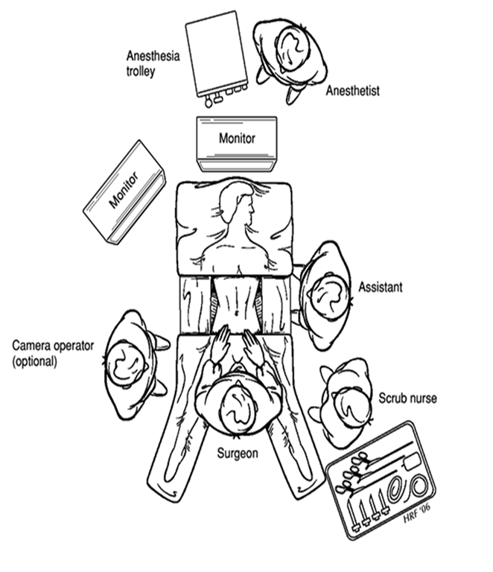
Trocars

Slide 10
Βήματα επέμβασης
Είσοδος στον ελάσσονα επιπλοικό θύλακο
2 εκ από πυλωρό
Λύση οπίσθιων συμφύσεων στομάχου
Κινητοποίηση μείζονος τόξου
Αρ σκέλος διαφράγματος – διατομή γαστροφρενικού συνδέσμου
Κηρίο 32-40Fr (36Fr)
2-5 εκ από πυλωρό
Όχι πολύ στενή sleeve στη γωνία του στομάχου
Σταθερή τάση, συμμετρικό κόψιμο πρόσθιας και οπίσθιας επιφάνειας για αποφυγή στροφής του στομάχου και λειτουργικής απόφραξης
1-2 εκ από ΚΟΣ

Slide 11
Notes:
Πολύ σημαντική η πλήρη κινητοποίηση του θόλου πριν την διατομή ,ώστε να μην χάσουμε κάποια διαφραγματοκήλη.

Slide 12
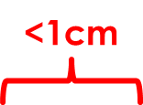
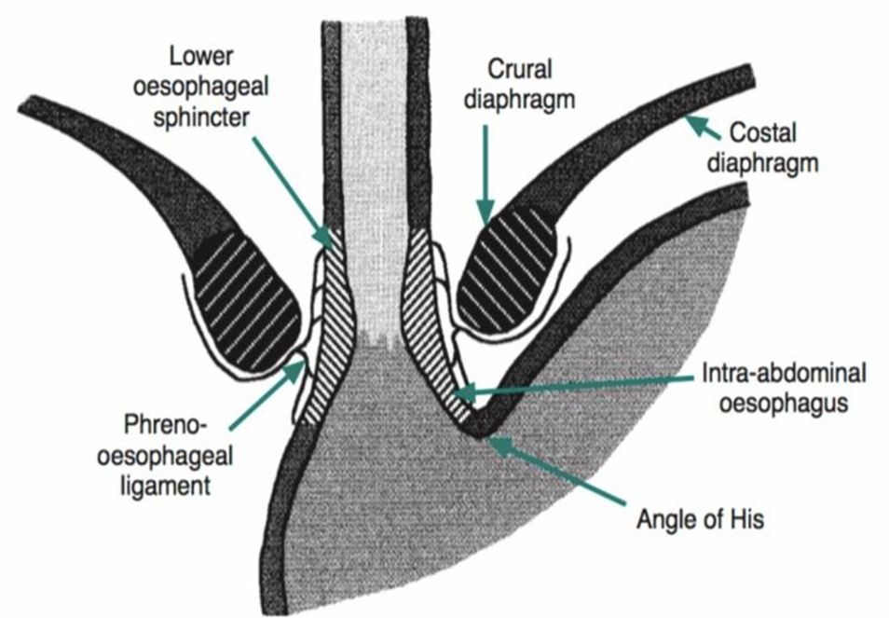
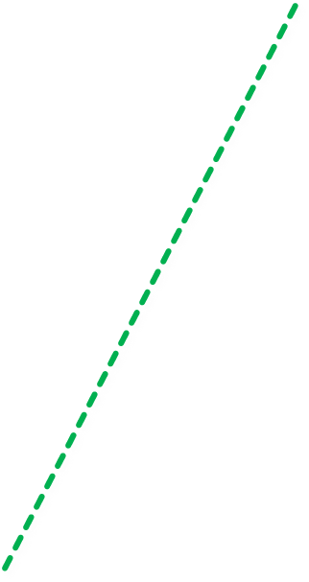
Εξάλειξη αντιπαλινδρομικού μηχανισμού/κατάργηση γωνίας του His
Εξάλειψη βαριατρικού αποτελέσματος

Slide 13
75% ενισχυτικά συρραφής
32% 36F Κηρίο
32.2% 4-5cm
69% HH?
39% παροχέτευση
45% Διάβαση 1^{η} μτχ
Notes:
130 χειρουργοι με > 46.000

Slide 14
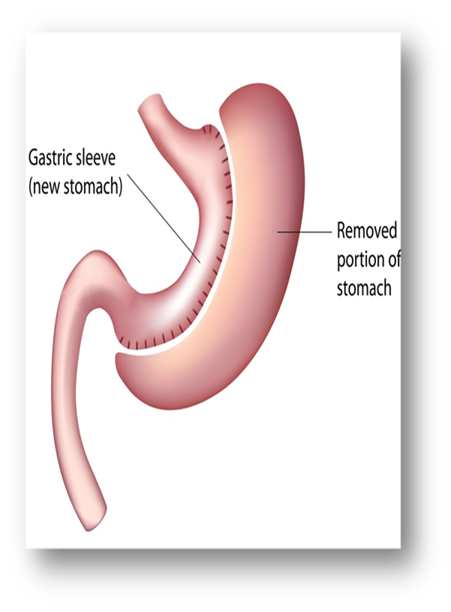
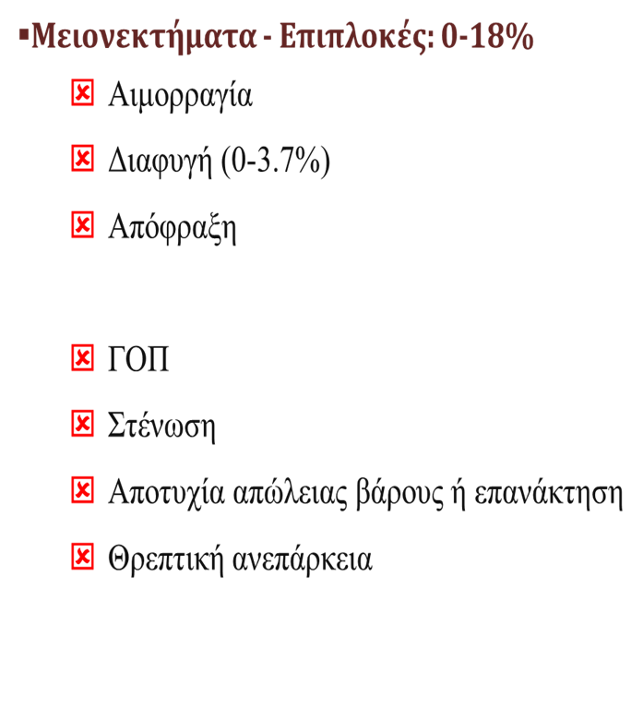
Επιπλοκές
πρώιμες
ώψιμες

Slide 15
ΔΙΑΦΥΓΗ
Οξεία εντός 7 ημερών
Πρώιμη 1-6 εβδομάδες
Όψιμη μετά τις 6 εβδομάδες
Χρόνια μετά τις 12

Slide 16
Διαφυγή
Διατήρηση πυλωρού + στενός αυλός
75-85% εγγύς ένα τρίτο
50% >10d
Στενή SG ειδικά στη γωνία του στομάχου
Συμμετοχή οισοφάγου
Μικρό bougie
Κακή αιμάτωση
Notes:
The pathophysiology of a GI leak after SG may be different than that of GI leak after GB. Maintenance of the pylorus in the SG with surgical creation of a longer, narrower conduit results in higher intraluminal pressures compared with the gastric pouch created during GB. The latter is considered a lower pressure conduit,where gastric contents generally flow passively through the gastrojejunostomy into the small bowel. These differences may explain the more constant location of GI leaks and the delayed nature of presentation after SG compared with GB.
Despite surgical complexity, hybrid suture seemed to be able to decrease the incidence of postoperative bleeding compared to running suture. However, its role on leak and obstruction requires further clinical validation

Slide 17
90% κοιλιακό άλγος(αρ ωμοπλάτη)
71,3% ταχυκαρδία
61,35 πυρετός
CRP ≥ 229mg/l 2^{η} ΜΤΧ
CRP ≥200 mg/l 3^{η} ΜΤΧ
100% sensitivity/specificity
Notes:
- 29.3% (n = 22) were diagnosed correctly from their first visit to the ER. Most patients (as shown in Table 2) were misdiagnosed as gastritis (49%) and pneumonia (22.6%).

Slide 18
UGI 0-25% sensitivity
90-95% specificity
CT IV 83-93% sensitivity
75-100% specificity
Διαγνωστική λαπαροσκόπηση?

Slide 19
Ενίσχυση συρραφής?

Slide 20
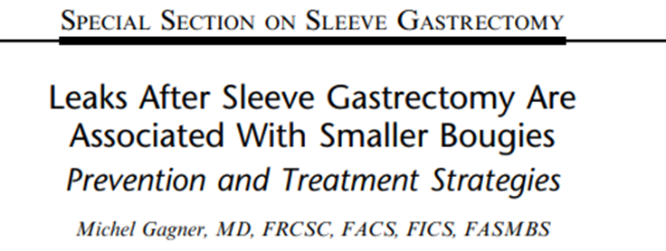
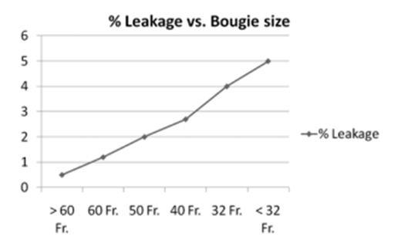
Κηρίο $≥$ 40 Fr μειώνει την πιθανότητα διαφυγής χωρίς να επηρεάζει την %EWL στην 3ετία
Η απόσταση από τον πυλωρό δεν επηρεάζει την πιθανότητα διαφυγής ή την απώλεια βάρους
Ενισχυτικά συρραφής δεν φαίνεται να έχουν ιδιαίτερη επίδραση στην διαφυγή
Βιοαπορροφήσιμο
Notes:
We attempted to address this area lacking in consensus by systematically reviewing the literature and conducting a meta-analysis focusing on the relationship between leak rate and bougie size, distance from the pylorus, and the use of buttressing material on the staple line; and the overall relationship between bougie size and weight loss.

Slide 22
Στένωση
Αίτιο διαφυγής / μη επούλωσης
Εβδομάδες/μήνες
Στερεά-υγρά
Χρήση Κηρίου (36F 40%)
Γωνία στομάχου
Συμμετρική/Σταθερή τάση
Ενδοσκοπική διαστολή με μπαλόνι
Ορομυοτομή
RYGB

Slide 23
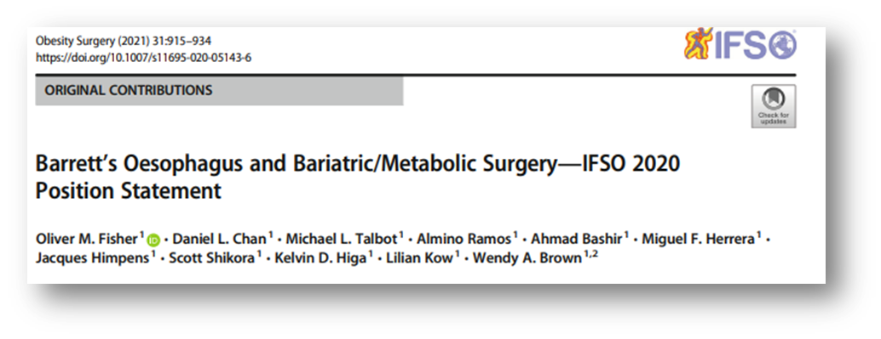
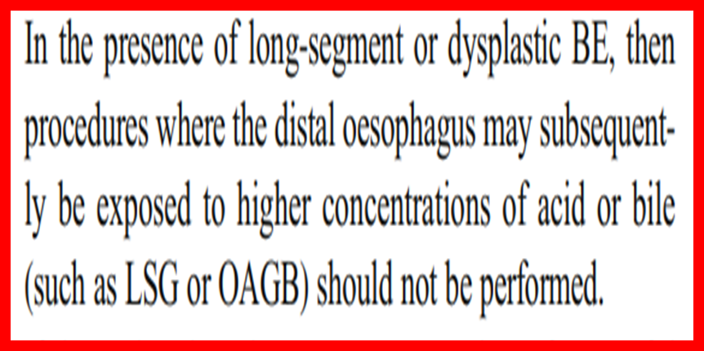
4,6% στην 5ετία μετά από SG

Slide 24
%TWL 24.4% (17-36.9%)
T2DM 45.6% (0-94.7%)
HTN 41.4% (0-78.4%)
De novo GERD 23.3%
Notes:
However, two studies reported 0% remission from TDM2 suggesting that LSG could be less efective
than other metabolic interventions for the treatment of this disease

Slide 25
The results of this 5-year follow-up analysis
from the STAMPEDE trial showed that bariatric
surgery was superior to intensive medical therapy in terms of glycemic control, weight reduction, medication reduction, improvement in lipid levels, and quality of life.

Slide 26
Notes:
In this large multicenter study 9710 patients, patients who had RYGB had greater weight loss, a slightly higher T2DM remission rate, less T2DM relapse, and better long-term glycemic control compared with those who had SG. These findings can help inform patient-centered surgical decision-making.

Slide 27
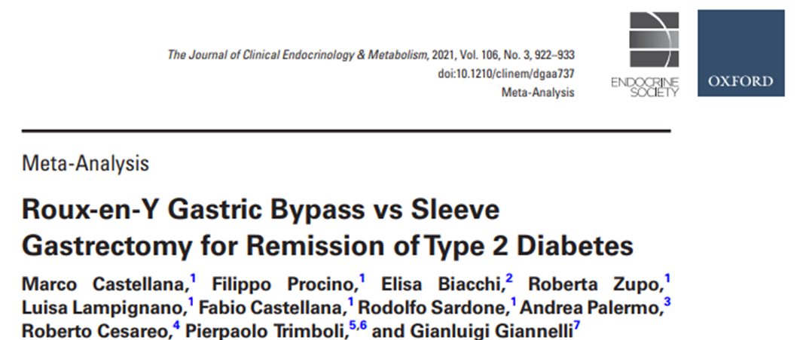
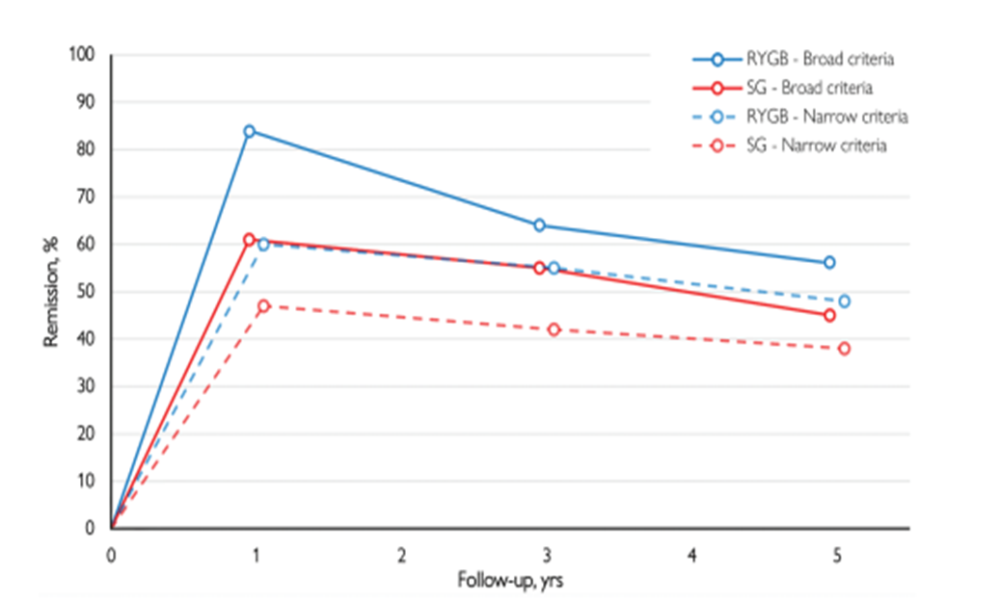

Slide 28
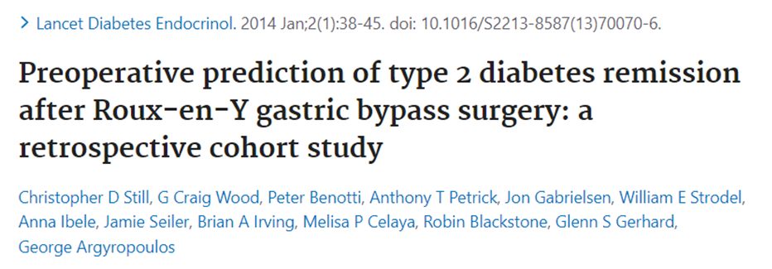

Slide 31
ΕΥΧΑΡΙΣΤΩ ΠΟΛΥ
ΚΟΣ/ΠΥΛΩΡΟΣ
ΚΗΡΙΟ
ΓΟΠ/BARRETT
ΕΥΚΟΛΗ???
ΒΑΡΙΑΤΡΙΚΟΣ ΧΕΙΡΟΥΡΓΟΣ

